Slide 1
Wäinö Aaltosen koulu
Tarvittavat tilaratkaisut 2017 – 2021
Saarten koulujen ja esiopetuksen tilatarpeet 2017 – 2021
Henri Littunen 2017

Slide 2
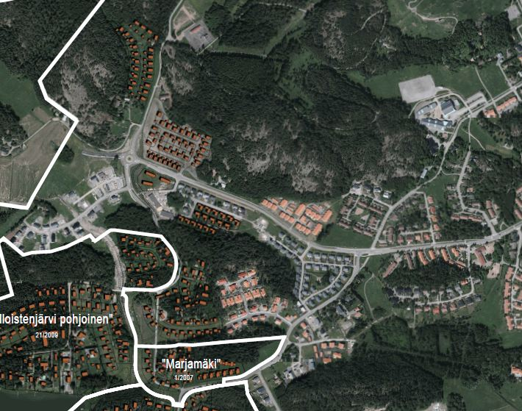
Osayleiskaava ennustaa oppilasmäärän kasvua
Viime vuosina 200 – 400
uutta asukasta Hirvensaloon
Vuosittain.

Slide 3
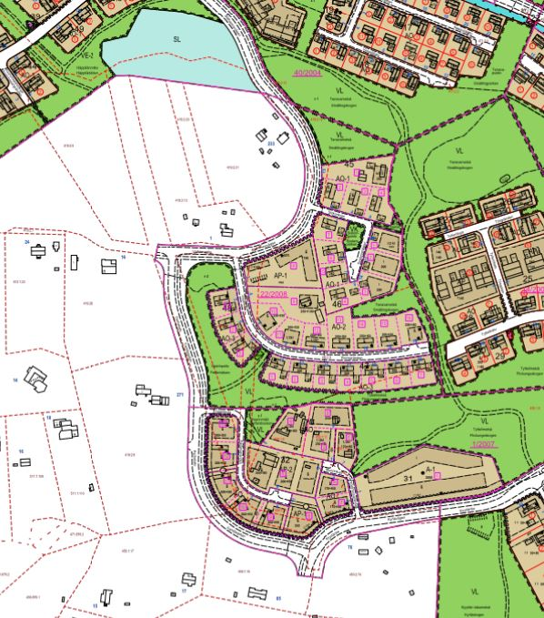
Illoisten alueen
Hyväksytty kaava

Slide 4
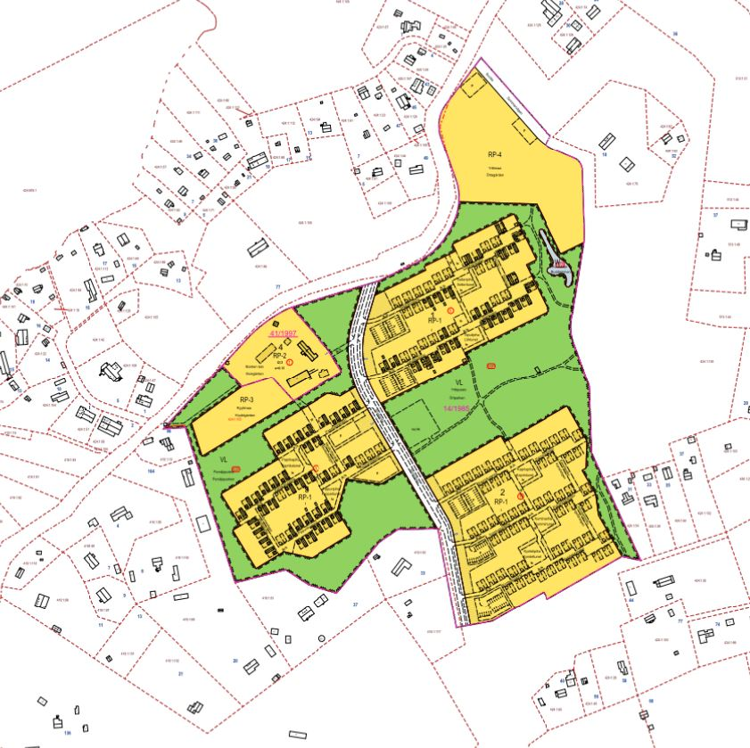
Toijaisten alueen
uusi jo hyväksytty kaava

Slide 5
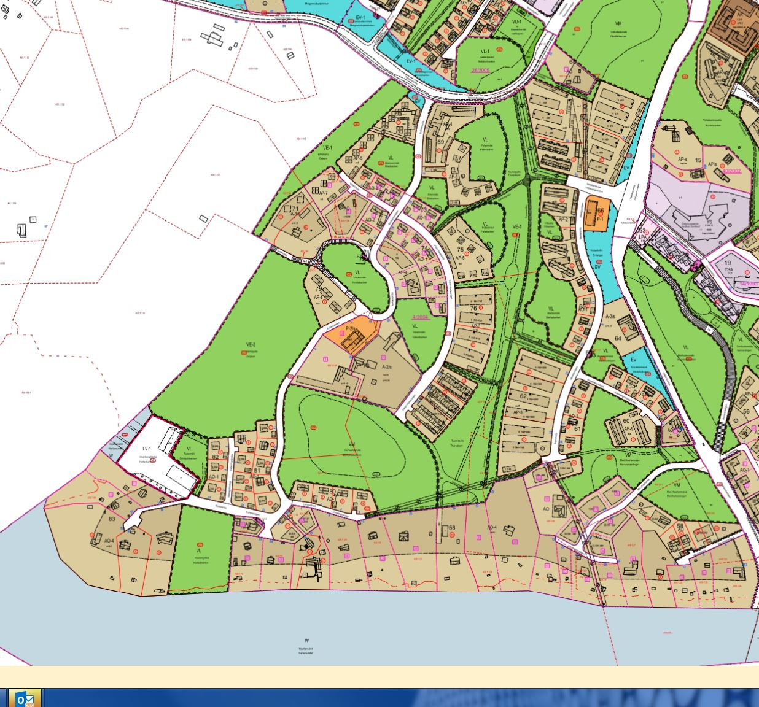
Meri-Haarlan jo alkanut
rakentaminen täyttää Haarlan
koulun nopeasti.

Slide 6
Syvälahti 2018 ratkaisee vain osan tarpeista
Yhteinen suunnittelu 7.3.2017
Rehtorit: Kirkkola, Littunen ja Salo
Aluepäällikkö Kariluoma
Tarkasteltiin esiopetuksen ja perusopetuksen tilatarpeita kokonaisuutena 2017 – 2021
Ylikylästä luopuminen vaikeutti ”yhtälöä” merkittävästi

Slide 7
Maltillisen kasvun malli 2017 - 2019
 | SAARISTON LAPSET
 | esi- ja perusopetus
 | tilanne maaliskuussa 17 |  |  |  |  |  | tilanne 1.8.17 |  |  |  |  |  | tilanne 1.8.18
 |  |  |  | perusopetus |  |  |  |  |  | perusopetus |  |  |  |  |  | perusopetus
 | esiopetus | lapsia |  | 1. - 6.lk |  |  | esiopetus | lapsia |  | 1. - 6.lk |  |  | esiopetus | lapsia |  | 1. - 6.lk
 | Haarla | 55 |  | Haarla | 355 |  | Haarla | 55 |  | Haarla | 340 |  | Haarla | 60 |  | Haarla | 300
 | WA | 0 |  | WA | 530 |  | WA | 0 |  | WA | 560 |  | WA | 60 |  | WA | 407
 | Syvälahti | 0 |  | Syvälahti | 0 |  | Syvälahti | 0 |  | Syvälahti | 0 |  | Syvälahti | 42 |  | Syvälahti | 203
 | Moikoinen | 74 |  | yhteensä | 885 |  | Moikoinen | 74 |  | yhteensä | 900 |  |  |  |  | yhteensä | 910
 | Kukola | 21 |  |  |  |  | Kukola | 21
 | Lautturi | 14 |  |  |  |  | Lautturi | 14
 | yhteensä | 164 |  |  |  |  | yhteensä | 164 |  |  |  |  | yhteensä | 162
 | ongelmat |  |  | ratkaisut |  |  | ongelmat |  |  | ratkaisut |  |  | ongelmat |  |  | ratkaisut
 | WA-koulussa ei ole |  |  | Ei ratkaistavissa lukuvuonna |  |  | WA-koulussa ei ole |  |  | Parakit |  |  | Syvälahden alakoulua |  |  | Varmistetaan WA-koulun
 | mahdollisuutta koulun |  |  | 2017 - 2018 |  |  | mahdollisuutta koulun |  |  |  |  |  | ei pidä täyttää kokonaan, |  |  | riittävä oppilaspaikkojen määrä
 | yhteydessä toimivaan |  |  |  |  |  | yhteydessä toimivaan |  |  |  |  |  | jotta 2019 alkaen lisääntyvään |  |  | luopumalla aiemmasta päätöksestä,
 | esiopetukseen. |  |  |  |  |  | esiopetukseen. |  |  |  |  |  | tarpeeseen kyetään |  |  | jonka mukaan Kukolan kiinteistöstä ja
 |  |  |  |  |  |  |  |  |  |  |  |  | alueellisesti löytämään |  |  | jo 2007 hankituista parakeista luovuttaisiin.
 | Ylikylän kiinteistön viidestä |  |  | Epätyydyttävät väistötilat |  |  | Väistötilojen tarve jatkuu. |  |  | Parakit |  |  | tilaratkaisut.
 | perusopetustilasta luovuttava |  |  | löydettiin WA-koulun Paavo-hallista
 | sisäilmasyistä kiireellisesti keväällä 2017. |  |  |  |  |  |  |  |  |  |  |  | Haarlan koulua ei voi |  |  | Varaudutaan Meri-Haarlan alueen rakentamisen
 | Aiheuttaa tarpeen arvioida |  |  | Nopea parakkien hankintatarve. |  |  |  |  |  |  |  |  | täyttää äärimmilleen, koska |  |  | valmistumiseen ja varhaiskasvatuksen lisääntyvään tilantarpeeseen pitämällä Haarlan koulussa
 | uudelleen lautakunnan aiempi |  |  |  |  |  |  |  |  |  |  |  | jo 2017 alkanut rakentaminen |  |  | jonkin verran vapaata kapasiteettia saatavilla.
 | päätös luopua 2018 Kukolan |  |  |  |  |  |  |  |  |  |  |  | aiheuttaa painetta oppilaspaikkoihin
 | rakennuksesta sekä WA-koulun |  |  |  |  |  |  |  |  |  |  |  | alueella.
 | nykyisistä parakeista. |  |  |  |  |  |  |  |  |  |  |  | Varhaiskasvatukselle ei ole tilavaihtoehtoja |  |  | Varauduttava tulevaan Kakskerran osayleiskaavan luomiin tarpeisiin.
 |  |  |  |  |  |  |  |  |  |  |  |  | Haarlan alueella.

Slide 8
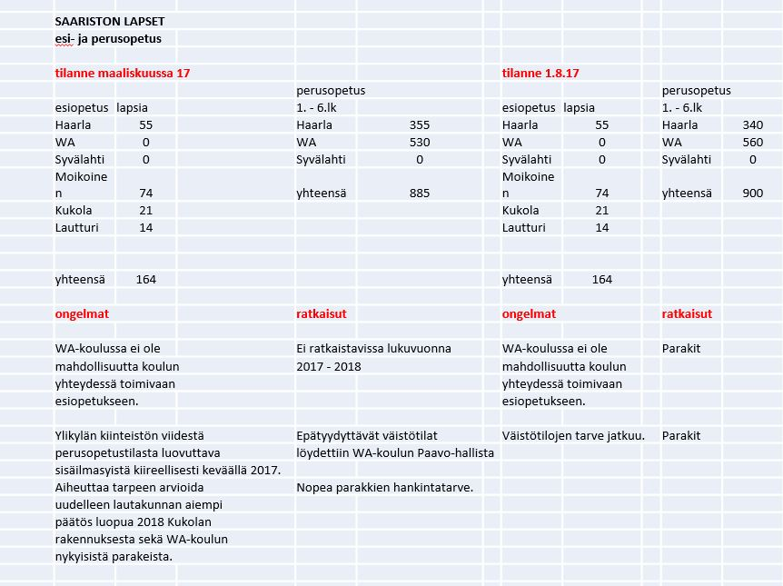

Slide 9
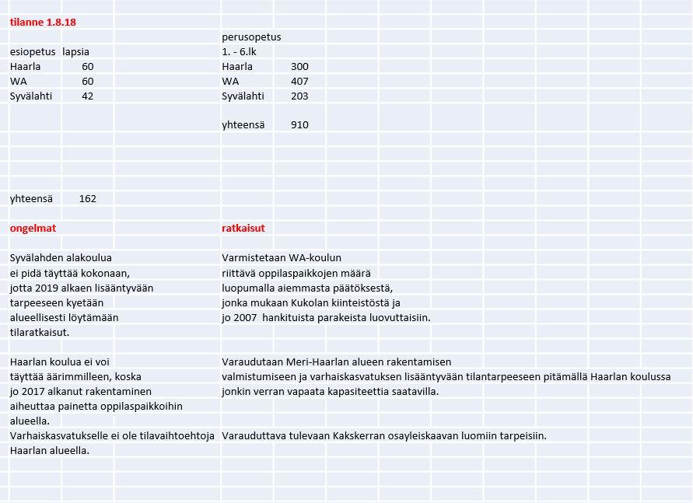

Slide 10
Päätelmät
Syvälahti: Kaksi sarjainen, A, B-luokat max 280 opp
WA: Nyt neljäsarjainen ja 2018 alkaen 3-sarjainen. Oppilaita 2017 yhteensä 560 ja 2018 noin 380 – 400.
WA-koulussa tarvitaan 2017 syksyllä 24 opetustilaa ja vajaus ilman Ylikylää 5 tilaa.(Ylikylän kapasiteetti).
2018 – tarvitaan 21 opetustilaa. 18+erityisopetuksen pienryhmätila sekä kaksi tilaa esiopetukselle (uusi tarve). Yhteensä 19/21 tilaa.

Slide 11
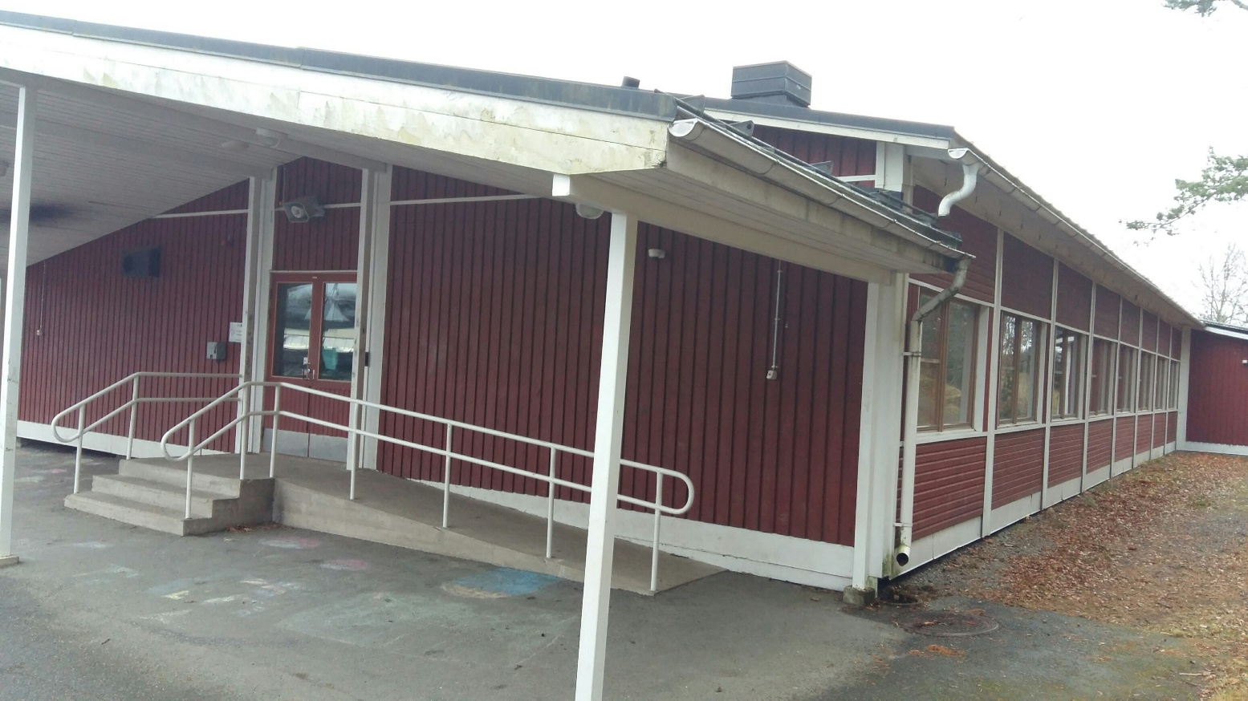
Ylikylän koulurakennus 1980 -

Slide 12
Entä Kukola ja nykyiset parakit?
Päätös Kukolasta ja parakeista luopumisesta tilojen osalta 2018.
Uudelleenarviointi tarvitaan.

Slide 13
Ylikylän kiinteistöstä luopuminen aiheutti äkillisen tilaongelman
Vuosia jatkunut korjauskierre kiinteistössä
3/5 talossa työskentelevästä sairastunut 2016 – 2017
Sisäilmatyöryhmä päätti luopua tiloista 10.2.2017
Äkillinen tarve neljälle opetustilalle: 1 luokka päärakennukseen ja 3 luokkaa liikuntahallin yläaulaan.

Slide 14
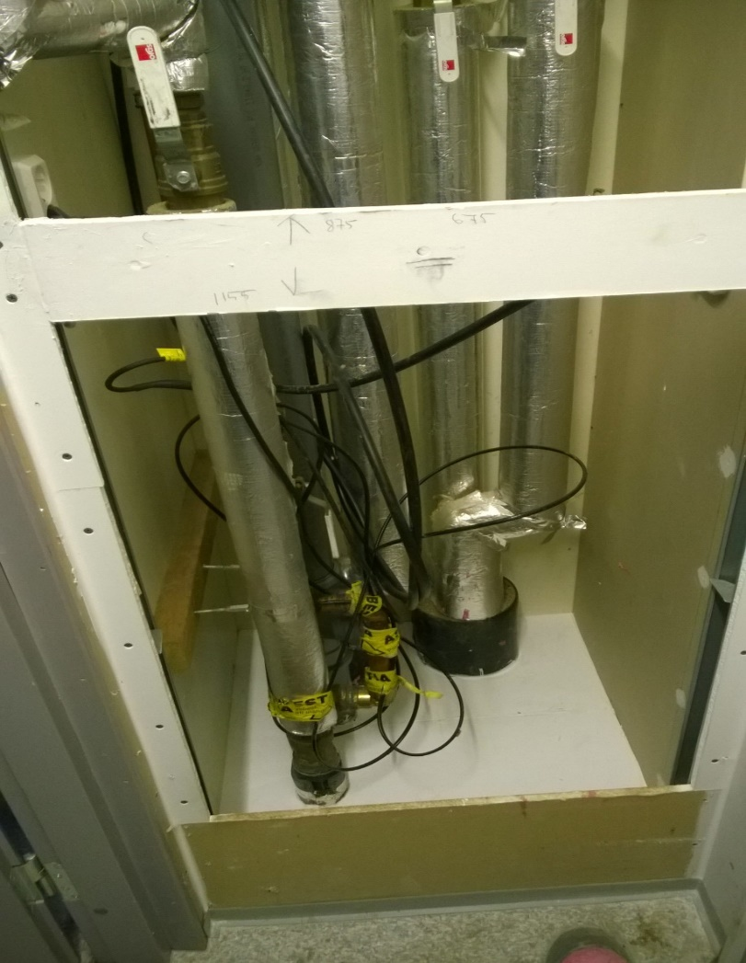
2014 syksy

Slide 15
Koeporaukset ja alapohjan ryömintätila

Slide 16
Syksy 2015

Slide 17
Kaksi vakavasti oireilevaa, yksi lievemmin oireileva henkilöstön edustaja
Työterveyden mukaan on todennäköistä, että kolmen henkilöstön edustajan oireilu johtuu Ylikylän sisäilmasta/olosuhteista.
Ylikylässä työskentelevien lasten sairauspoissaolot eivät ole (vielä) korostuneet.
Osa huoltajista on kuitenkin jo vuosia kieltäytynyt ”kunniasta”, kun sijoitus Ylikylä.
Huoltajilta tullut tietoa Ylikylässä opiskelevan lapsen pitkittyneistä ylähengitystieoireista(ainoa oireileva perheessä), jotka ovat nopeasti helpottaneet vapaa-ajalla ja nyt, kun luokkia on väistötiloissa.

Slide 18
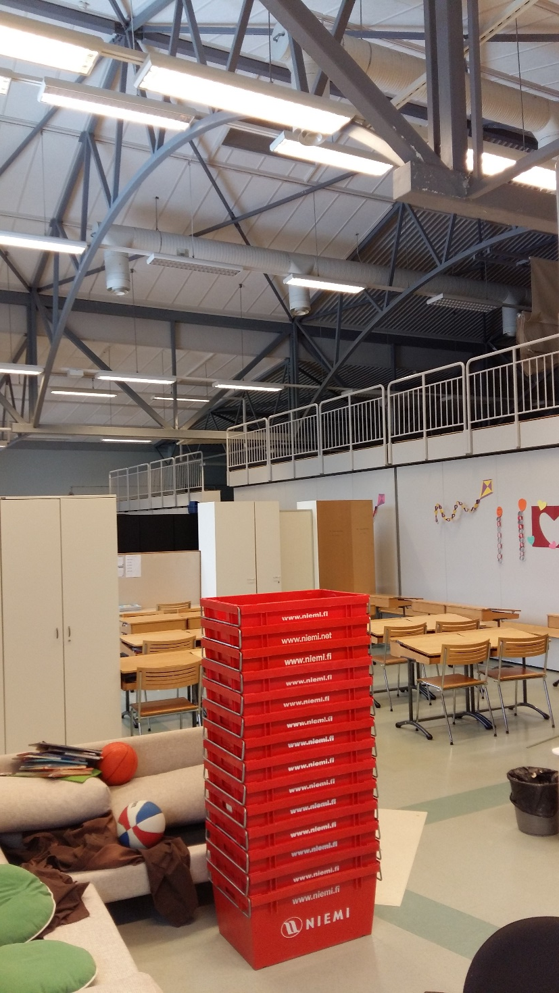
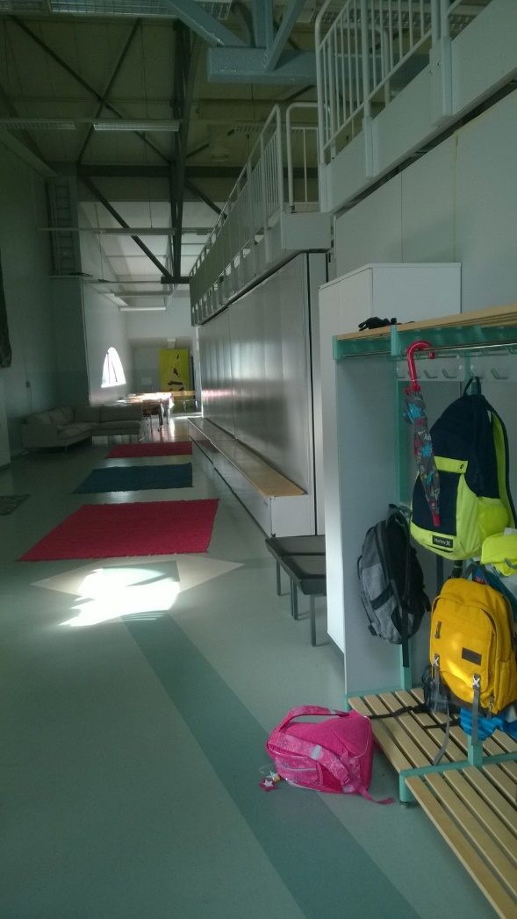
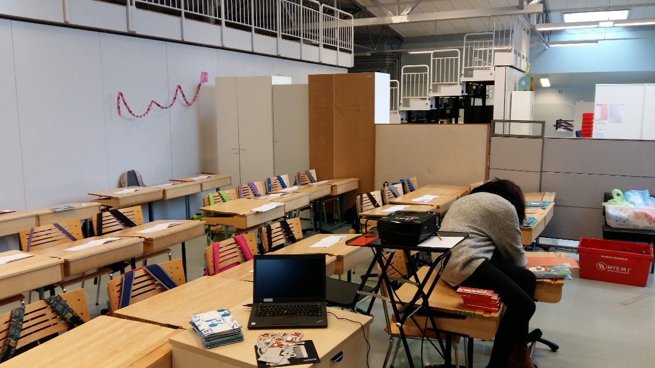
Väistötilat Paavo-hallissa
-meluongelmat
-sisäliikuntaa ei voi toteuttaa
-Ippe/appe joutui poistumaan tilasta
-opettajien suuri kuormittuminen

Slide 19
Vaihtoehdot 2017 - 2018
Ylikylän korjaaminen:
Ei realistinen vaihtoehto. Rakennus pitäisi ”rakentaa uudelleen”. Vain purku paljastaa todellisen tilanteen.
Luottamusta rakennukseen turvallisuuteen ei enää vuosiin ole ollut ja henkilöstön ja oppilaiden ”pakottaminen” tilaan takaisin, johtaisi pitkittyviin ristiriitoihin.
Miten toteutetaan opetus korjauksen aikana? Parakit?

Slide 20
Parakit
Kuusi parakkiluokkaa mahdollistaa myös esiopetuksen sijoittamisen koulun yhteyteen.
Voidaan luopua nykyistä parakeista ja Kukolasta 2018 (säästöt näistä)
Tarve parakeille jatkuu Syvälahdesta huolimatta myös lähivuodet ellei edullista uudisrakennusta saada nopeasti toteutettua.
Tämä näkemys perustuu esityksen alussa olleisiin oppilasmäärien kasvulukuihin ja esiopetuksen tarpeisiin, joita ei ole aiemmin täysin huomioitu kokonaisvaltaisesti tarkastellen.
Syvälahti täyttyy 2021 mennessä ”Hirvensalo 3” / WA-koulun lisäkapasiteetti.

Slide 21
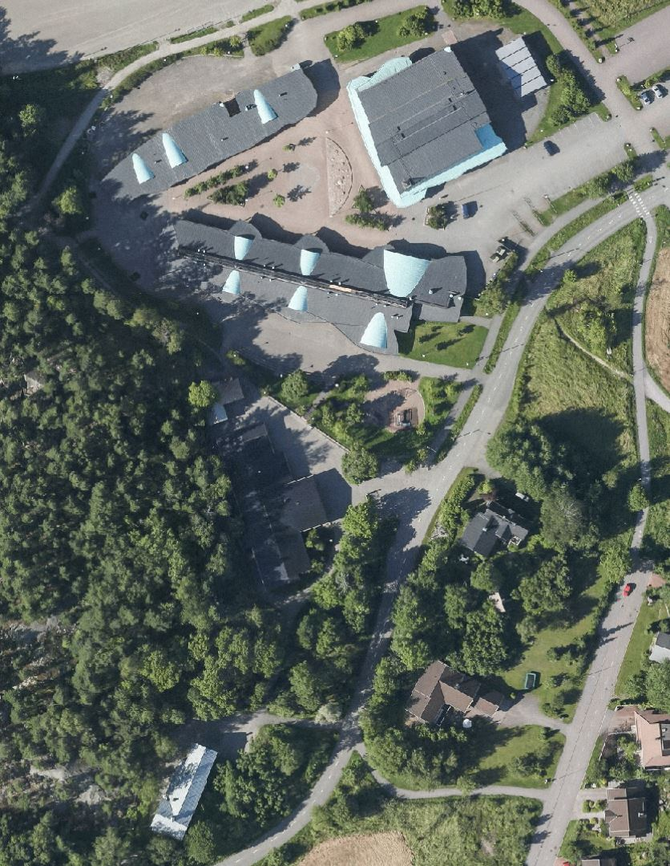
2
1
Parakkien
sijoitusvaihtoehtoja

Slide 22
Taloudelliset vaikutukset
Vuokraa säästyy 52000€/vuosi, joka kompensoi parakkien vuokrakuluja.
Kuusi parakkiyksikköä mahdollistaa Kukolan myynnin ja nykyisistä parakeista kuopumisen 2018. Säästö vuokrissa 33000€+32000€ yhteensä 65000€.
Ylikylän ja Kukolan sekä kahdesta parakista luopuminen tuo Sitolle säästöä vuodessa 117 000€, joista 52000€ realisoituu jo 2017 alkaen.

Slide 23
Kiitos!

